Slide 1
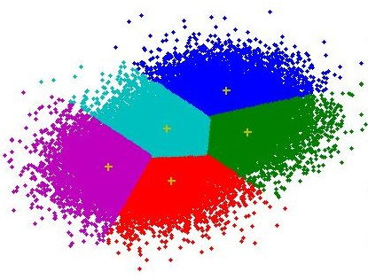
Implémentation d'un algorithme multi-niveaux pour le problème des k-moyennes
Présenté par Vincent ROGELJA et Lucas TORRENS
Encadré (tuteur ISIMA) par Philippe MAHEY Proposé et Encadré par M. Manuel Ruiz
Projet de 120h

Slide 2





Plan
Présentation
Etude Théorique
Résultats

Slide 3
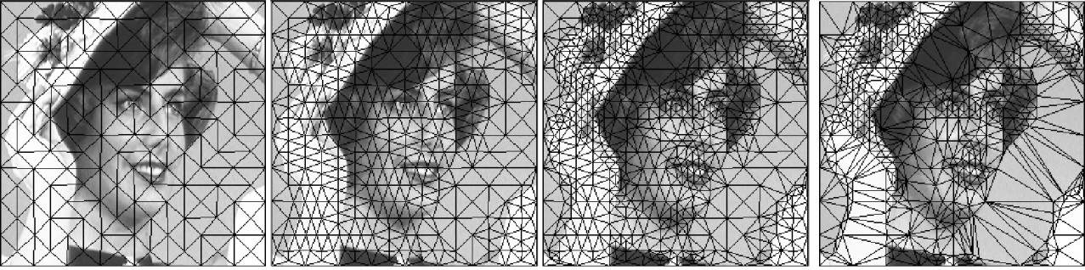
Introduction
Domaines d'applications:
Sociologie
Imagerie
Biologie
Fouille de données
Exemple de partitionnement en imagerie

Slide 4
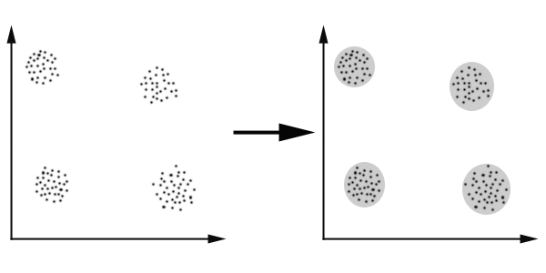
Présentation
Les particularités du projet
C++ V11
K-moyenne
Multi-niveaux
Pas d’algorithme spectral
Heuristique
Données réelles

Slide 5
Etude théorique
Phase d’agrégation: Principe
Réduction des données par agrégation
Niveau 0
Niveau 1
Niveau 2
Niveau 3

Slide 6
Etude théorique(suite)
Phase d’agrégation: Propriétés
Points clés de cette phase:
Distance euclidienne.
Sélection des 10 plus proches voisins.
Arrêt à K * NB_de_classes.
Nb_d’observations/2 par Niveau construit.
IMPORTANT:
Nb niveau ni trop élevés, ni trop faible.
Préférer peu de niveau à une mauvaise agrégation
Notes:
K variant de 20 , 10 , 5 pour conserver un nb de niveau raisonnable suivant la valeur du Nb de classes

Slide 7
Etude théorique(suite)
Premier partitionnement: Aléatoire

Slide 8
Etude théorique(suite)
Premier partitionnement: Propriétés
IMPORTANT:
Conserver la MÊME première partition.
Faire varier le germe pour chaque run.

Slide 9
Etude théorique(suite)
Phase de raffinement: Principe
Restitution des données par raffinement
Niveau 3
Niveau 2
Niveau 1
Niveau 0

Slide 10
Etude théorique(suite)
Phase de raffinement: Principe
Points clés de cette phase:
- Dépendance forte de l’agrégation.
IMPORTANT:
Vérifier à chaque début de niveau, qu’on utilise
la partition de la fin du niveau précédent.

Slide 11
Résultats

Slide 12
Conclusions

Slide 13
MERCI DE VOTRE ATTENTION
SI VOUS AVEZ DES QUESTION ?
OU DES COMMENTAIRES ?

